Slide 1
DEPARTAMENTO DE CIENCIAS ECONOMICAS, ADMINISTRATIVAS Y DEL COMERCIO
CARRERA DE FINANZAS Y AUDITORÍA
TRABAJO DE TITULACIÓN, PREVIO A LA OBTENCIÓN DEL TÍTULO DE LICENCIADA EN FINANZAS, CONTADORA PÚBLICA - AUDITORA
TEMA: “ANALISIS DE LOS CRÉDITOS DEL SECTOR COOPERATIVO COMO INFLUENCIA EN EL CRECIMIENTO ECONÓMICO DE LAS PYMES TEXTILES DEL CANTON RUMIÑAHUI.”
AUTOR: SAMIRA MISHELL DOICELA AYALA
SANGOLQUÍ, FEBRERO 2022

Slide 2
CONTENIDO GENERAL
Problema de investigación
Objetivos
Hipótesis
Marco Teórico
Marco Referencial
Metodología
Resultados
Conclusiones y recomendaciones

Slide 3
1

Slide 4
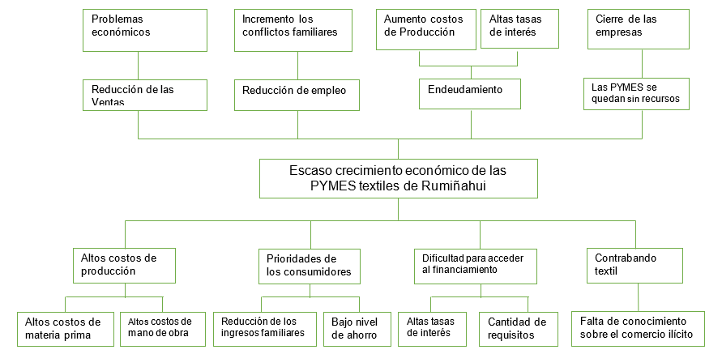
1. PLANTEAMIENTO DEL PROBLEMA

Slide 5
2

Slide 6
2. OBJETIVOS DE LA INVESTIGACIÓN
OBJETIVO GENERAL
Determinar cuál es el impacto que reciben las pymes textiles del cantón Rumiñahui al acceder a créditos del sector cooperativo y analizar los diferentes factores que no permiten su crecimiento.
OBJETIVOS ESPECÍFICOS
1
2
3
Analizar la realidad actual en función a los factores que regulan las condiciones del sector cooperativo para las pymes en el Ecuador, a través de un análisis PESTEL y análisis de los factores internos empresariales.
Realizar un análisis financiero sobre las pymes textiles del cantón Rumiñahui en la provincia de Pichincha, enfocado al impacto de los créditos provisto por instituciones financieras.
Determinar si los créditos otorgados por el sector cooperativo han influido en el crecimiento y dinamismo de las pymes del sector textil del cantón Rumiñahui.

Slide 7
3

Slide 8
3.1 VARIABLES
3.2 HIPÓTESIS
H(0)
No existe relación entre las condiciones crediticias del sector financiero del Ecuador con el crecimiento de las PYMES del sector textil del cantón Rumiñahui.
H(1)
existe relación entre las condiciones crediticias del sector financiero del Ecuador con el crecimiento de las PYMES del sector textil del cantón Rumiñahui.

Slide 9
4

Slide 10
TEORÍA DEL CRÉDITO
4. MARCO TEÓRICO
TEORÍA SOBRE LA ESTRUCTURA DE CAPITAL
TEORÍA DE LA JERARQUIA DE PREFERENCIAS
Se prioriza la financiación de manera interna y solo si no tienen esta posibilidad disponible acudirán a fuentes externas consiguiendo un financiamiento a largo o corto plazo.
Reparto de fondos financieros entre deuda y recursos propios, tal como aparece en el pasivo del balance de situación de la empresa
TEORIA DEL ÓPTIMO FINANCIERO
Préstamo de dinero que una parte otorga a otra, con el compromiso de que, en el futuro, quien lo recibe devolverá dicho préstamo con un interés adicional que compensa a quien presta, por todo el tiempo que no tuvo ese dinero.
combinación de recursos propios y ajenos que maximiza el valor de mercado de la empresa

Slide 11
5

Slide 12
5. MARCO REFERENCIAL
AUTOR/ES
TEMA
RESULTADOS
Mediante el estudio realizado a las PYMES del Sector Textil, se ha obtenido como resultado que el 12% de las entidades consultadas, se financian con capital propio, mientras que el 88% realizan créditos con instituciones financieras públicas y privadas de las cuales el 63 % se financia con crédito de entidades financieras privadas y el 25% obtiene de fuentes públicas.
Mayra Elizabeth Mangia Amagua
Análisis de los créditos que se otorgan a las pymes del sector textil del DMQ, al año 2017.
El nivel de crédito comercial y el crecimiento empresarial en la industria manufacturera pyme.
Se evidencia el limitado acceso al financiamiento que tienen las pequeñas y medianas empresas, obedeciendo a las inadecuadas metodologías crediticias utilizadas por las instituciones financieras en la aprobación de operaciones de crédito, debido a que no se ajustan a la realidad que atraviesa este tipo de empresas
María Fernanda Aguirre Flores
La realidad crediticia para las pequeñas y medianas Empresas Ecuatorianas.
El problema del acceso al crédito por parte de la PYMES ecuatorianas es una realidad que busca solución para el emprendimiento, crecimiento y desarrollo a nivel de país, esta falencia limita el crecimiento de las PYMES y a su vez origina un desbalance en la economía nacional, ya que, si estas crecen en producción, son mayores los ingresos económicos para el país.
María García; José Ollague y Lenny Capa
Cerda María y Ramírez María
Análisis de otorgamiento de crédito: pymes
Uso principal de fuentes internas, entre las fuentes externas se concluye los préstamos a la banca privada, créditos de los proveedores, préstamos a la banca pública, adelantos en cuenta corriente y uso de tarjetas de crédito.

Slide 13
6

Slide 14
5. METODOLOGÍA
NO EXPERIMENTAL
Pymes
Actividad textil
11 empresas activas
TIPO DE INVESTIGACIÓN
Correlacional
Descriptivo
C13 – Fabricación de productos textiles
C14 – Fabricación de prendas de vestir
Recolección de datos
Interpretación de resultados
ENFOQUE
MIXTO

Slide 15
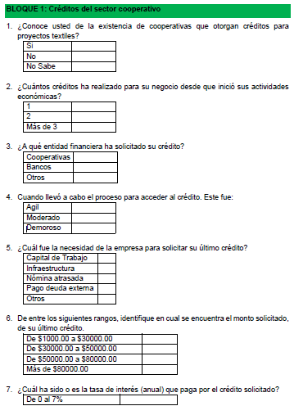
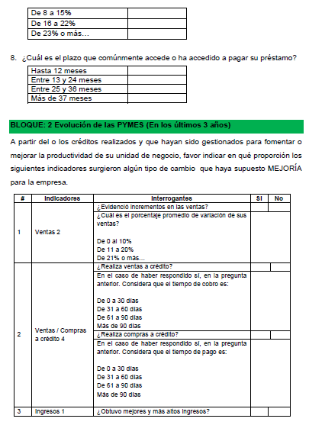
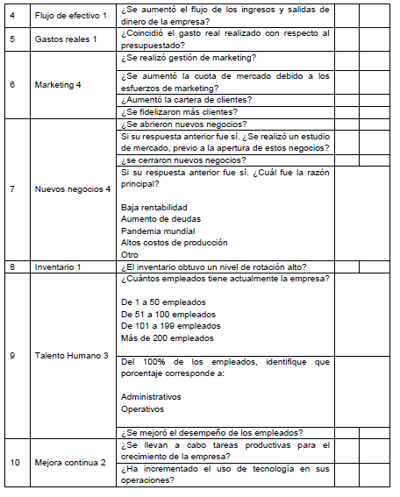
ENCUESTA

Slide 16
7

Slide 17
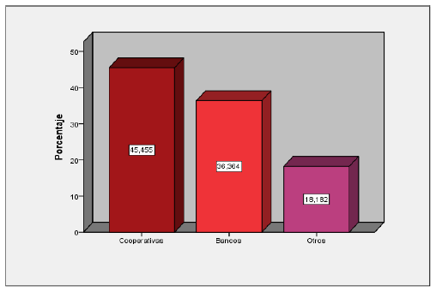
BLOQUE 1: Créditos del Sector Cooperativo
¿Cuántos créditos ha realizado para su negocio desde que inició sus actividades económicas?
¿A qué entidad financiera ha solicitado su crédito?

Slide 18
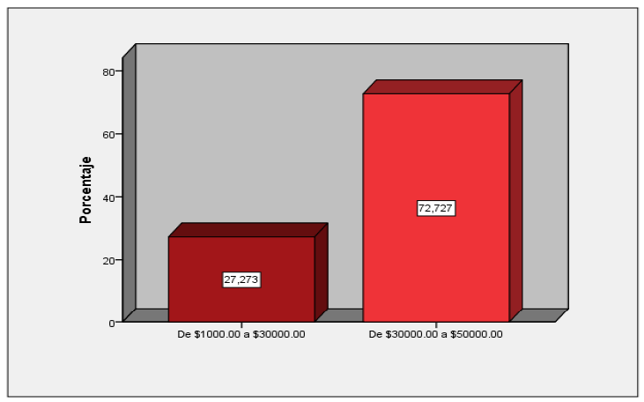
BLOQUE 1: Créditos del Sector Cooperativo
¿Cuál fue la necesidad de la empresa para solicitar su último crédito?
identifique en cuanto se encuentra el monto solicitado, de su último crédito.

Slide 19
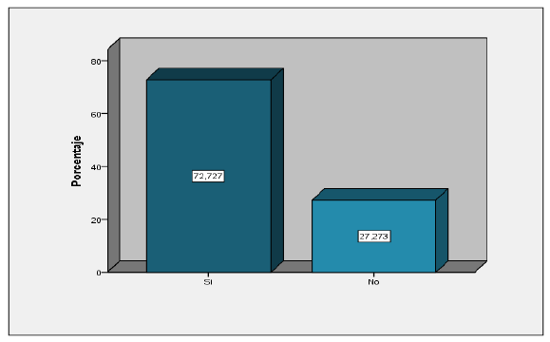
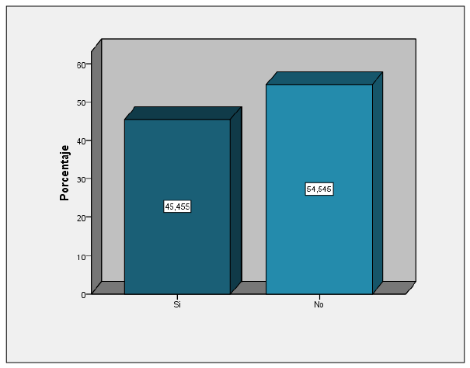
Bloque 2. Evolución de las pymes
¿Evidenció incrementos en las ventas?
¿Se realizó gestión de marketing?

Slide 20
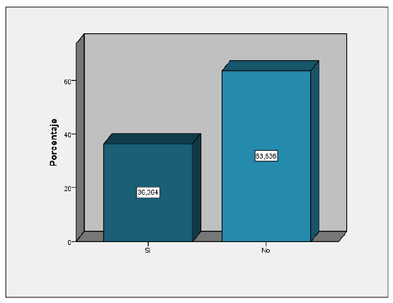
Bloque 2. Evolución de las pymes
¿Aumentó la cartera de clientes?
¿Se abrieron nuevos negocios?

Slide 21
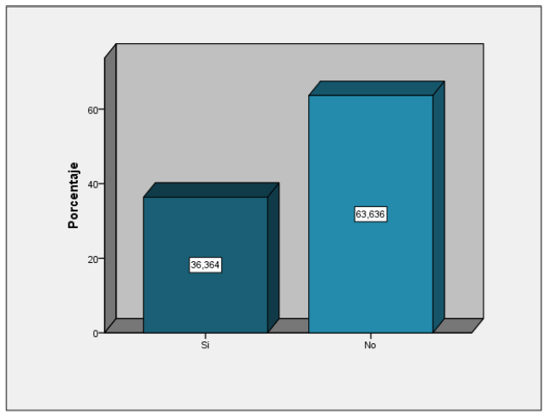
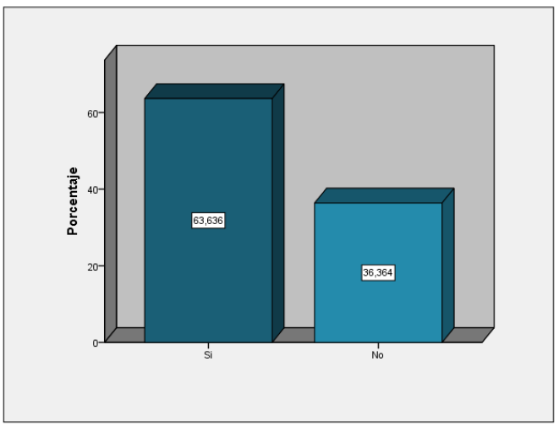
Bloque 2. Evolución de las pymes
¿Se cerraron nuevos negocios?
¿Se mejoró el desempeño de los empleados?

Slide 22
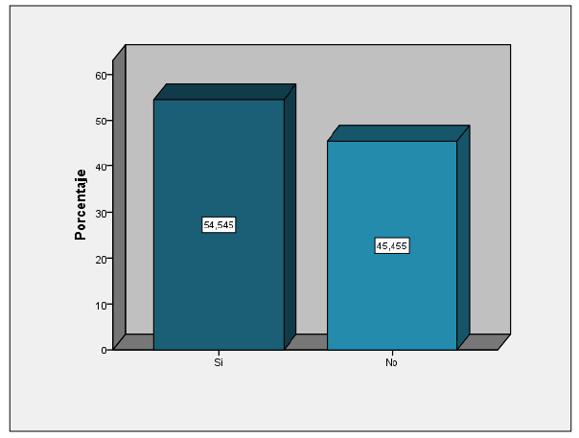
¿Ha incrementado el uso de tecnología en sus operaciones?

Slide 23
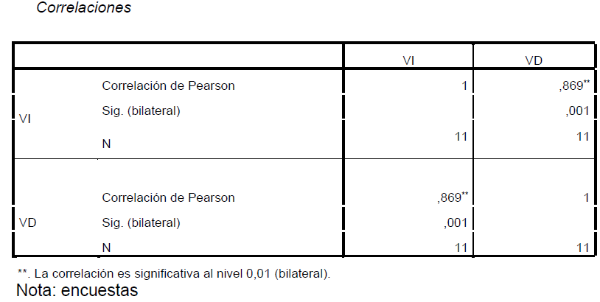
ANALISIS CORRELACIONAL: PEARSON
Encuesta
Fiabilidad
Validez
11 pymes
Alfa de Cronbach
Validación de expertos
Método V de Aiken
Hipótesis rechazada H(0)
Hipótesis aceptada H(1)
Bloque 1 | 0,79
Bloque 2 | 0,82
V AIKEN | 0,81

Slide 24
ANALISIS PESTEL
POLITICO
•Impulsar la economía
•Orientaciones y estímulos hacia el sector cooperativo para que procedan a facilitar financiamiento
SOCIAL
•Aumento del nivel de pobreza
Reducción de Tasa de empleo
Consumismo de productos textiles
ECOLÓGICO
•no consideran las Responsabilidad Social dentro de sus operaciones y los desastres naturales representan una amenaza.
P
E
S
T
E
L
ECONOMICO
•Impactos negativos sobre el dinamismo de las PYMES textiles.
TECNOLÓGICO
•Este factor ha venido beneficiando ampliamente al grupo de las pequeñas y medianas empresas gracias a crecimiento y desarrollo de internet.
LEGAL
•Ausencia de una ley anti-dumping para ropa principalmente de china y la baja regulación de contrabando

Slide 25
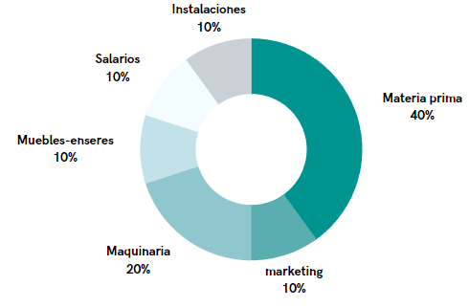
ANÁLISIS FINANCIERO-INVERSIÓN DE LA DEUDA
liquidez
Capacidad de pago
rotación de activos
 | LOA CORPORACION | DREAM-PACK SOLUTIONS | ACATEXTIL | REYES INDUSTRIA TEXTIL | TEXTILES DEL VALLE S.A TEXVALLE
Materia prima | X | X | X |  | X
Marketing | X
Maquinaria | X |  |  | X
Muebles y enseres |  | X
Vehículos |  | X
Salarios |  |  |  | X
Instalaciones |  |  |  |  | X

Slide 26
8

Slide 27
8.1 CONCLUSIONES
1
El método de estudio tuvo la característica de análisis correlacional. En ese sentido se realizaron dos encuestas delimitando interrogantes basadas en la variable dependiente e independiente de estudio que luego serían sometidas a un análisis correlacional de Pearson para evaluar el nivel de significancia. El análisis correlacional arrojó 0.001, indicando una correlación significativa entre la variable dependiente e independiente.
2
Las pymes del sector textil del cantón Rumiñahui tienen un lento crecimiento económico, esto como efecto del poco acceso a apoyo financiero, alto costos de producción, pandemia mundial, productos más baratos en el mercado y principalmente al contrabando textil.
3
De los créditos analizados la principal inyección de la deuda de las pymes ha sido destinado a capital de trabajo, principalmente a la compra de materia prima para la producción, seguido de la compra de maquinaria que ha permitido el aumento en las ventas.

Slide 28
8.2 RECOMENDACIONES
1
Se recomienda analizar los parámetros que manejan las cooperativas para brindar financiamientos y flexibilizar ciertos requisitos, así los dueños de las pymes puedan aumentar su inversión.
2
Se debe fomentar el emprendimiento, buscar incentivos que beneficien a aquellos que van a iniciar en este tipo de actividades. Y capacitar a los futuros empresarios en el área operativa y administrativa
3
Los dueños de las pymes textiles se deben preparar más; esto con el objetivo de que puedan administrar y manejar de manera correcta la economía de sus empresas, además deben adaptar medidas de mercadeo, para un mejor posicionamiento en el mercado y a atraer nuevos clientes.

